Slide 1
Chương 5

Slide 2
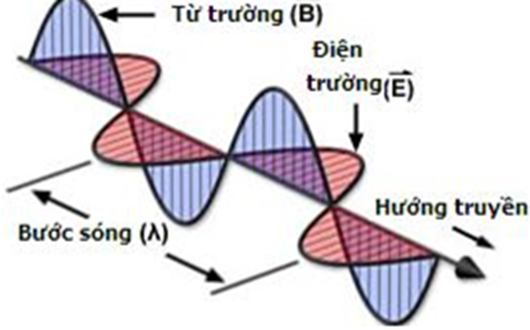

Slide 3
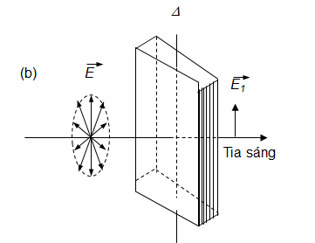
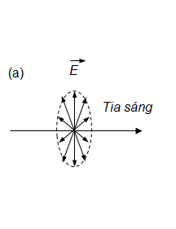
§ 1. ÁNH SÁNG PHÂN CỰC
I. Ánh sáng tự nhiên, ánh sáng phân cực
- Ánh sáng tự nhiên là ánh sáng có véc tơ cường độ điện trường dao động đều đặn theo mọi phương vuông góc với tia sáng
- Ánh sáng phân cực toàn phần (phân cực thẳng) là ánh sáng có véc tơ cường độ điện trường dao động theo một phương vuông góc với tia sáng
- Ánh sáng phân cực một phần là ánh sáng có véc tơ cường độ điện trường dao động theo mọi phương vuông góc với tia sáng, phương dao động mạnh, phương dao động yếu.

Slide 4
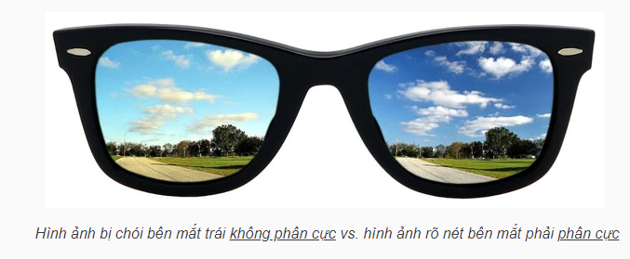

Slide 5
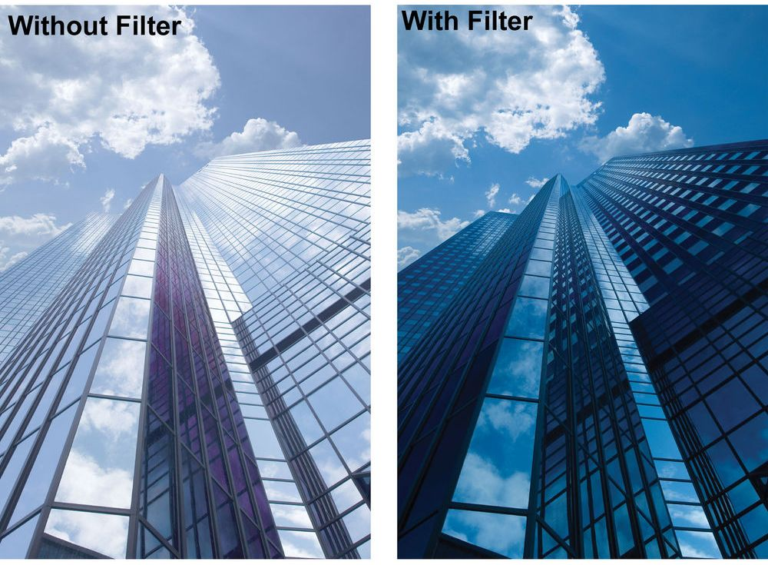

Slide 6
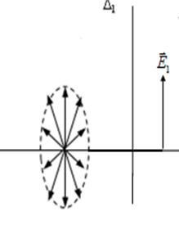
§ 1. ÁNH SÁNG PHÂN CỰC
II. Định luật Malus về phân cực ánh sáng
- Chiếu ánh sáng tự nhiên có cường độ I₀ tới bản phân cực T_{1,} mỗi thành phần E_{i} của véc tơ cường độ điện trường phân tích thành 2 thành phần: E_{ix} vuông góc với quang trục Δ₁ và E_{iy} song song với quang trục Δ₁
Do véc tơ E₀ phân bố đều theo mọi phương nên: :
Cường độ sáng sau khi qua T₁là I₁

Slide 7
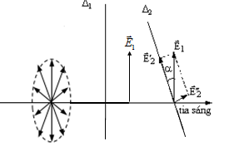
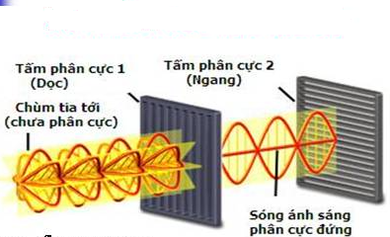
§ 1. ÁNH SÁNG PHÂN CỰC
Sau T₁ đặt T₂ có quang trục Δ₂ hợp với Δ₁ một góc α, cường độ sáng sau khi đi qua 2 bản:
Định luật:Khi cho chùm ánh sáng tự nhiên truyền qua hai kính phân cực và phân tích có quang trục hợp với nhau một góc α thì cường độ sáng nhận được tỉ lệ với cos²α

Slide 8
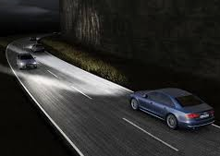
B
A

Slide 9
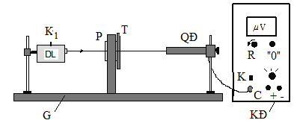
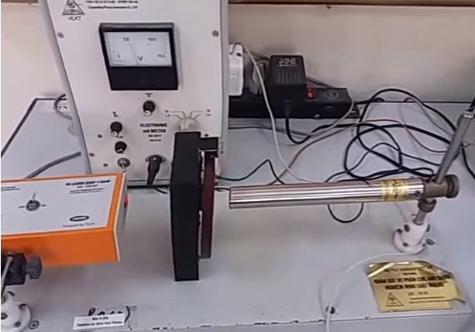
Đèn
Kính phân cực
Thước đo
Cảm biến
Nguồn phát tia laser bán dẫn. Bản kính phân cực ; Thước đo góc 0 - 360⁰ | 4. Cảm biến photodiode silicon 5. Bộ khuếch đại 6. Giá quang học .
Dựa vào những giá trị đo được của cường độ sáng sau kính phân cực (I₁) và của góc quay tương ứng, vẽ đồ thị biểu diễn hàm số :
I₁ = f ( X ) với X = cosα hoặc X = cos² α

Slide 10
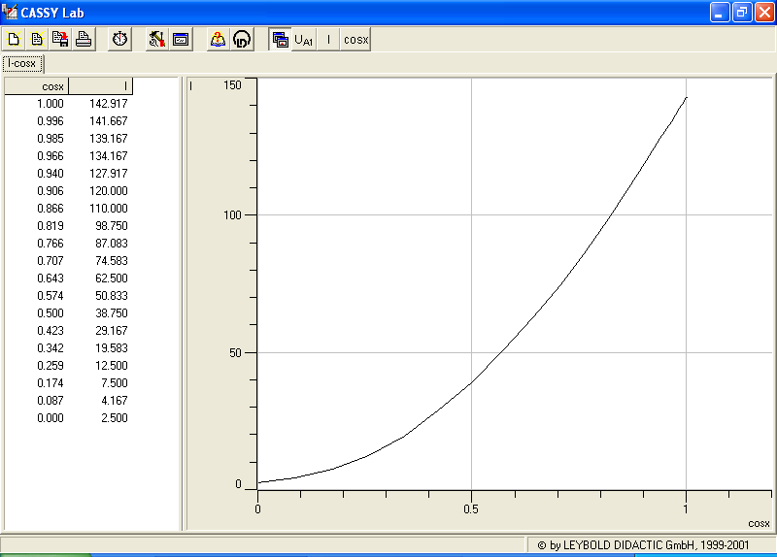
Đồ thị I₂ ~ cosα

Slide 11
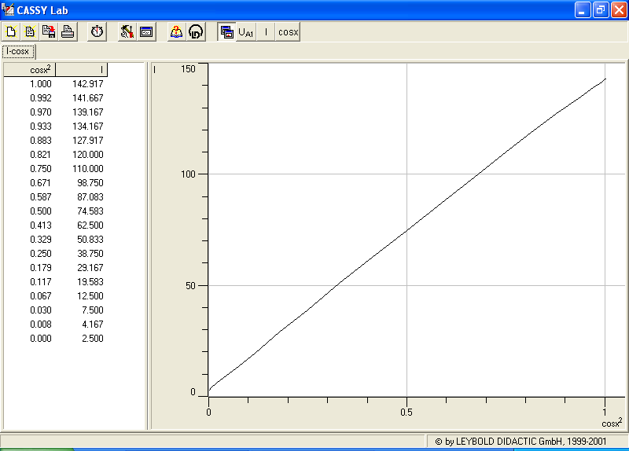
Đồ thị I₂ ~ cos²α

Slide 12
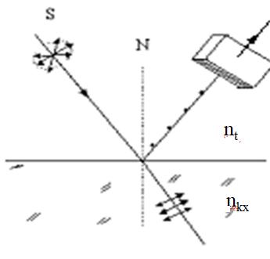
§ 1. ÁNH SÁNG PHÂN CỰC
III. Phân cực do phản xạ và khúc xạ
Khi cho một chùm tia sáng tự nhiên chiếu tới mặt phân cách giữa hai môi trường dưới góc tới i thì tia phản xạ và khúc xạ đều thành ánh sáng phân cực một phần
Khi thay đổi góc tới sao cho tgi = n_{kx/}n_{t} thì tia phản xạ phân cực toàn phần. Góc tới đó gọi là góc tới Brewster

Slide 13
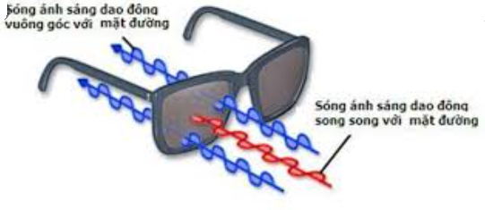

Slide 14
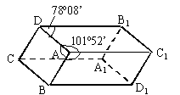
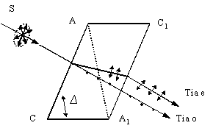

§ 2. PHÂN CỰC DO LƯỠNG CHIẾT
I. Phân cực do lưỡng chiết
Khi chiếu một tia sáng tự nhiên không song song với quang trục của một số tinh thể thì tia sáng bị tách thành hai tia phân cực toàn phần gọi là hiện tượng phân cực do lưỡng chiết.

Slide 15
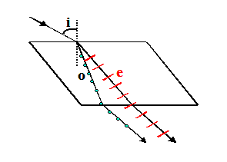
§ 2. PHÂN CỰC DO LƯỠNG CHIÊT
- Tia tuân theo định luật khúc xạ ánh sáng gọi là tia thường (tia o), tia thường phân cực toàn phần có véc tơ cường độ điện trường vuông góc với mặt phẳng chứa tia thường và quang trục
- Tia không tuân theo định luật khúc xạ ánh sáng gọi là tia bất thường (tia e), tia bất thường phân cực toàn phần có véc tơ cường độ điện trường nằm trong mặt phẳng chứa tia bất thường và quang trục
* Chiết suất của tia bất thường khác nhau: n_{e} ≠ n_{o}, nên v_{e} ≠ v_{o}

Slide 16
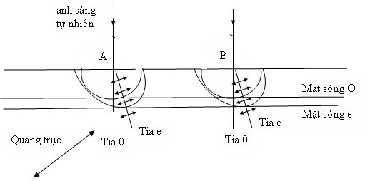
§ 2. PHÂN CỰC DO LƯỠNG CHIÊT
II. Mặt sóng trong môi trường tinh thể đơn trục
Chiếu chùm ánh sáng đơn sắc, song song vuông góc với mặt tinh thể
Trường hợp 1: quang trục nghiêng một góc nào đó so với mặt tinh thể

Slide 17
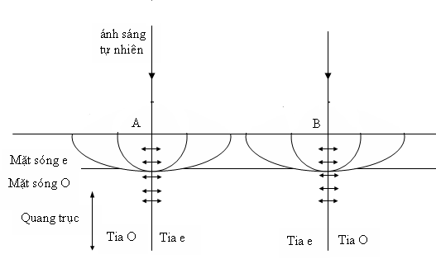
§ 2. PHÂN CỰC DO LƯỠNG CHIÊT
Trường hợp 2: Chùm sáng và quang trục đều vuông góc với mặt AB của tinh thể.
tia sáng không bị tách thành 2 tia.

Slide 18
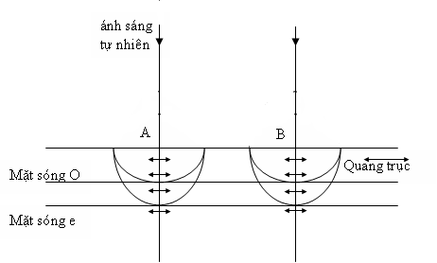
§ 2. PHÂN CỰC DO LƯỠNG CHIÊT
Trường hợp 3: Chùm sáng vuông góc với mặt tinh thể còn quang trục song song với mặt đó.
Tia thường và tia bất thường truyền theo một hướng nhưng với vận tốc khác nhau.

Slide 19
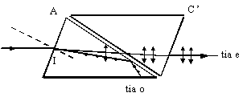
§ 2. PHÂN CỰC DO LƯỠNG CHIÊT
III. Kính phân cực
1. Bản pôlarôit Đó là kính phân cực làm bằng xenluylôit trên phủ một lớp tinh thể định hướng sunfat- iôt – kinin, bản này chỉ dày 0,1mm có thể hấp thụ hoàn toàn tia thường và tạo thành ánh sáng phâncực toàn phần sau khi đi qua bản đó là tia bất thường
2. Lăng kính nicol: là khối tinh thể băng lan được cắt theo mặt chéo thành hai nửa và dán lại với nhau bằng một lớp nhựa canađa trong suốt có chiết suất n = 1,55

Slide 20
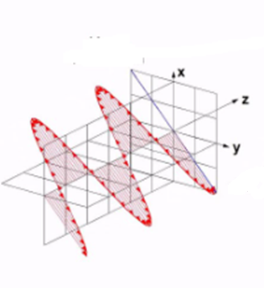
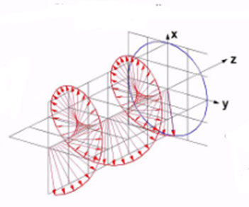
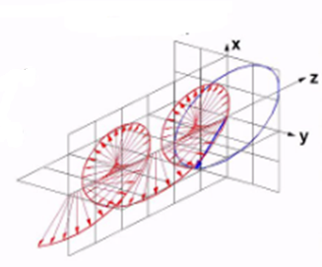
§ 2. PHÂN CỰC DO LƯỠNG CHIÊT
IV. Phân cực elip
Định nghĩa: Ánh sáng có đầu mút véc tơ cường độ điện trường chuyển
động trên một elip (hay đường tròn) được gọi là phân cực elip (hay phân cực tròn).
Ánh sáng phân cực thẳng
Ánh sáng phân cực tròn
Ánh sáng phân cực elip

Slide 21
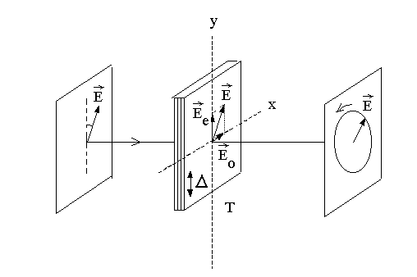
§ 2. PHÂN CỰC DO LƯỠNG CHIÊT
Chiếu một tia sáng phân cực thẳng vuông góc với mặt trước của bản tinh thể lưỡng chiết độ dày d, quang trục Δ sao cho véc tơ E của tia sáng hợp với quang trục Δ một góc α. Khi đi vào tinh thể tia sáng bị tách thành 2 tia: tia thường o và tia bất thường e

Slide 22
§ 2. PHÂN CỰC DO LƯỠNG CHIÊT
Hiệu quang lộ của 2 tia khi truyền qua bản tinh thể
L_{o} – L_{e} = (n_{o} – n_{e})d
Hiệu pha của 2 tia:

Slide 23
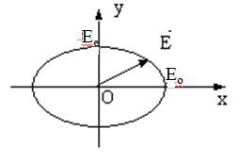
§ 2. PHÂN CỰC DO LƯỠNG CHIÊT
1.Bản ¼ bước sóng: Bản tinh thể có độ dày d sao cho:
Hiệu pha của 2 tia:
Phương trình dao động tổng hợp của E:
Đặc biệt α = 45⁰ thì E_{o}= E_{e}
Ánh sáng phân cực thẳng sau khi đi qua bản ¼ bước sóng trở thành phân cực elip chính tắc hay đặc biệt khi E_{e} = E_{o} trở thành phân cực tròn

Slide 24
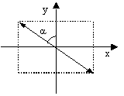
§ 2. PHÂN CỰC DO LƯỠNG CHIÊT
2. Bản ½ bước sóng: Bản tinh thể có độ d sao cho:
Hiệu pha của 2 tia:
Phương trình dao động tổng hợp của E:
Ánh sáng phân cực thẳng sau khi đi qua bản ½ bước sóng vẫn là ánh sáng phân cực thẳng nhưng mặt phẳng phân cực đã bị quay đi.

Slide 25
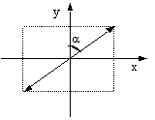
§ 2. PHÂN CỰC DO LƯỠNG CHIÊT
3. Bản một bước sóng: Bản tinh thể có độ d sao cho:
Hiệu pha của 2 tia:
Phương trình dao động tổng hợp của E:
Ánh sáng phân cực thẳng sau khi đi qua bản một bước sóng vẫn là ánh sáng phân cực thẳng như cũ.

Slide 26
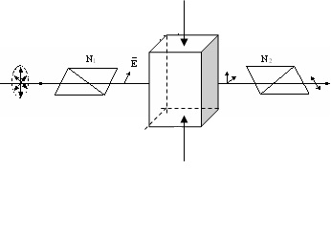
§ 2. PHÂN CỰC DO LƯỠNG CHIÊT
V. Lưỡng chiết nhân tạo
Bình thường các chất vô định hình có tính đẳng hướng, tuy nhiên khi bị biến dạng (nén hoạc kéo dãn theo một phương nào đó) chúng trở nên bất đẳng hướng, phương nén hoặc kéo dãn trở thành quang trục n_{o} – n_{e} = Cp; C là hệ số tỷ lệ phụ thuộc vào bản chất vật, p là áp suất tác dụng lên vật
Hiệu pha của 2 tia:

Slide 27

§ 2. PHÂN CỰC DO LƯỠNG CHIÊT
2. Lưỡng chiết do điện trường: Một số chất lỏng như sunfat cacbon, benzôn,… chịu tác dụng của điện trường thì trở thành bất đẳng hướng.
Khi chưa có điện trường tác dụng các phân tử chuyển động hỗn loạn, khi có điện trường tác dụng các phân tử nằm dọc theo đường sức điện trường, quang trục là phương của đường sức điện trường.
Đối với ánh sáng đơn sắc:n_{o} – n_{e} = kE²
Hiệu pha của tia thường và bất thường:

Slide 28
§ 2. PHÂN CỰC DO LƯỠNG CHIÊT
VI. Sự quay mặt phẳng phân cực
Một số tinh thể hoặc dung dịch có tác dụng làm quay mặt phẳng phân cực của ánh sáng phân cực toàn phần khi truyền qua chúng.
Cho ánh sáng phân cực chiếu song song với quang trục của tinh thể lưỡng chiết, sau khi đi qua tinh thể mặt phẳng phân cực quay đi một góc φ.
φ = αd
α là hệ số quay phụ thuộc vào bản chất, d là độ dày của tinh thể

Slide 29
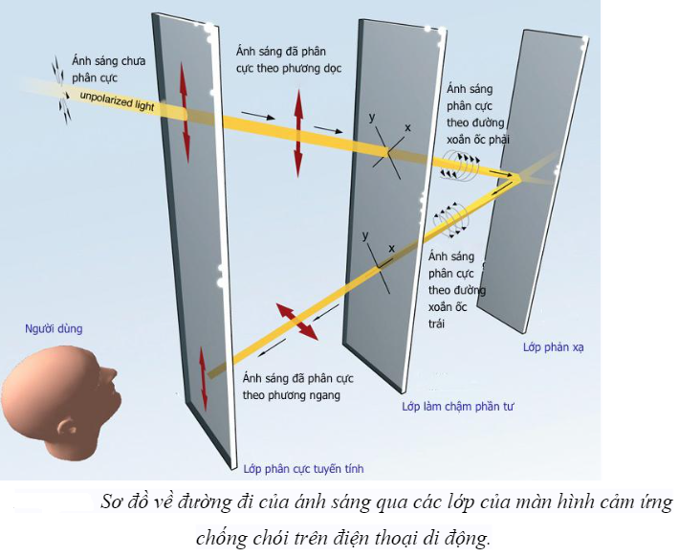

Slide 30
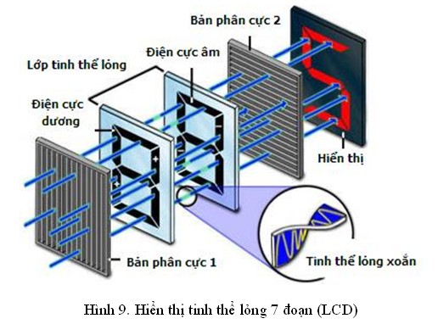
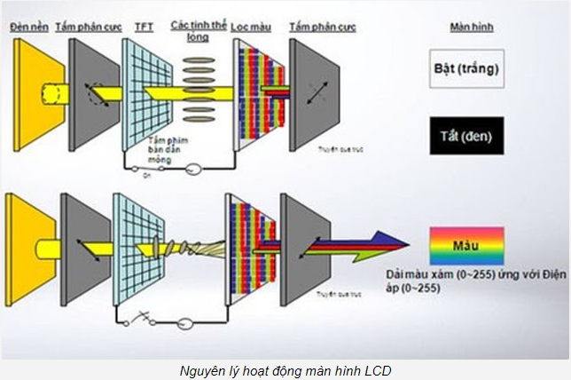
Tinh thể lỏng không có cấu trúc mạng tinh thể, các phân tử có thể chuyển động tự do trong một phạm vi hẹp như một chất lỏng. Các phân tử trong tinh thể lỏng liên kết với nhau theo từng nhóm và giữa các nhóm có sự liên kết và định hướng nhất định. Vật liệu tinh thể lỏng có tính chất đặc biệt là có thể làm thay đổi phương phân cực của ánh sáng truyền qua nó, tùy thuộc vào độ xoắn của các phân tử. Độ xoắn này có thể điều chỉnh được bằng cách thay đổi điện áp đặt vào 2 đầu tinh thể lỏng. .
Màn hình LCD hiển thị màu sắc được là bởi những điểm ảnh chứa tinh thể lỏng có thể thay đổi màu sắc cũng như cường độ ánh sáng. Những ảnh này hiển thị màu sắc theo quy tắc phối màu phát xạ từ 3 gam màu chính là đỏ, xanh lá, xanh dương. Nghĩa là những điểm ảnh sẽ tắt hoặc bật 3 màu này để tạo ra một điểm màu, khi tập hợp nhiều điểm màu thì cho ra một hình ảnh hiển thị trên màn hình LCD

Slide 31
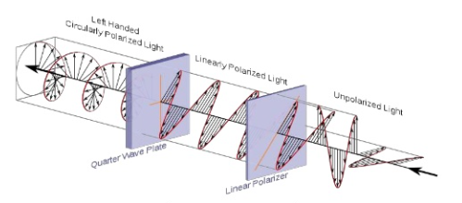
Ứng dụng trong máy ảnh: ánh sáng xung quanh ta thường gồm nhiều thành phần dao động, tuy nhiên khi gặp các vật phản xạ, hoặc từ mặt đường, hoặc từ mặt nước thì chủ yếu là ánh sáng có cường độ dao động theo phương ngang, để loại bỏ các thành phần dao động không mong muốn, trong máy ảnh dùng hai kính phân cực:
Kính phân cực quang trục theo phương ngang để loại bỏ thành phần dao động thẳng đúng
Bản ¼ bước sóng đặt sau để tạo ra ánh sáng phân cực tròn.
Vì khi dùng kính phân cực đã loại bỏ thành phần cường sđộ dao động theo phương thẳng đứng do đó hình ảnh không còn trung thực nữa, do đó sau đặt ¼ bước sóng để tạo ra ánh sáng phân cực tròn để tái tạo lại thành phần dao động theo phương thẳng đứng với cường độ bằng thành phần dao động theo phương ngang làm cho ảnh rõ nét và trung thực

Slide 32
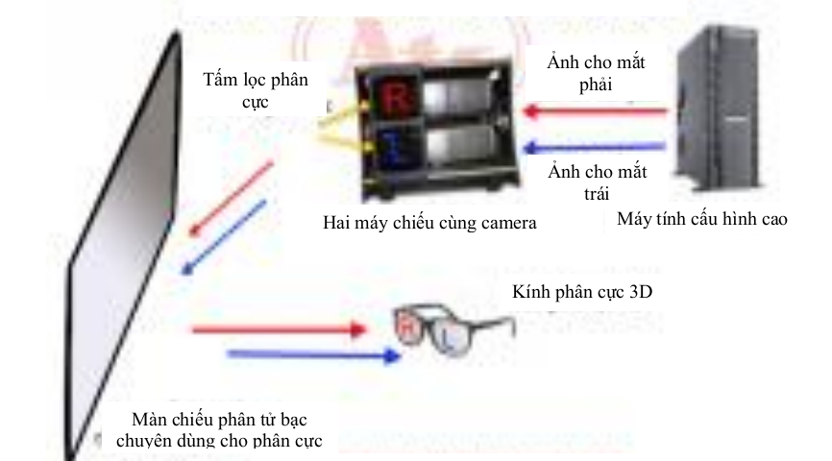
* Phim 3D
Để tạo được độ sâu không gian người ta sử dụng hệ thống 2 máy quay để ghi nhận hình ảnh tương tự như mắt trái và mắt phải của người xem. Khoảng cách giữa 2 thấu kính trái phải là 64 mm-khoảng cách trung bình giữa hai mắt người. Mỗi thấu kính sẽ quay thành hai cuộn phim riêng biệt – một cho mắt phải và một cho mắt trái và được chiếu đồng thời lên cùng một màn ảnh khiến cho khán giả tưởng như cảm nhận được chiều thứ 3 trên màn ảnh phẳng.

Slide 33
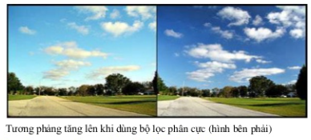

Slide 34
Khi cho chùm ánh sáng tự nhiên truyền qua hai kính phân cực và phân tích có quang trục hợp với nhau một góc α thì cường độ sáng nhận được tỉ lệ với cos²α
Khi thay đổi góc tới sao cho tgi = n_{kx/}n_{t} thì tia phản xạ phân cực toàn phần. Góc tới đó gọi là góc tới Brewster
Ánh sáng phân cực thẳng sau khi đi qua bản ¼ bước sóng trở thành phân cực elip chính tắc hay đặc biệt khi E_{e} = E_{o} trở thành phân cực tròn
Ánh sáng phân cực thẳng sau khi đi qua bản ½ bước sóng vẫn là ánh sáng phân cực thẳng nhưng mặt phẳng phân cực đã bị quay đi.
Ánh sáng phân cực thẳng sau khi đi qua bản một bước sóng vẫn là ánh sáng phân cực thẳng như cũ.

Slide 35
§ 2. PHÂN CỰC DO LƯỠNG CHIÊT
Cho biết ánh sáng truyền từ môi trường chất có chiết suất n ra ngoài không khí thì xảy ra hiện tượng phản xạ toàn phần của ánh sáng ứng với góc giới hạn i_{gh} = 45⁰. Xác định góc tới Brewster của chất này khi môi trường chứa tia tới là không khí.

Slide 36
VÍ DỤ
Ví dụ 1. Một chùm sáng tự nhiên chiếu vào mặt một bản thủy tinh nhúng trong chất lỏng. Chiết suất của thủy tinh là n= 1,5. Cho biết chùm tia phản xạ trên mặt thủy tinh bị phân cực toàn phần khi các tia phản xạ hợp với các tia tới một góc 97^{O}. Hãy xác định chiết suất của chất lỏng.
97^{O}

Slide 37
VÍ DỤ
Ví dụ . Quang trục của kính phân cực và kính phân tích hợp với nhau một góc 30⁰. Cho biết khi truyền qua mỗi kính năng lượng ánh sáng bị phản xạ và hấp thụ 5%. Hãy xác định:
a. Cường độ sáng bị giảm bao nhiêu lần sau khi ánh sáng truyền qua kính phân cực?
b. Cường độ sáng bị giảm bao nhiêu lần sau khi ánh sáng truyền qua cả hai kính phân cực và kính phân tích?
Cường độ sáng sau khi chiếu qua kính phân cực thứ nhất:
Cường độ sáng sau khi chiếu qua kính phân cực thứ hai:

Slide 38
VÍ DỤ
Ví dụ 3. Một bản phân cực có độ dày nhỏ nhất d_{min} = 1,732μm. Cho biết chiết suất của bản đối với tia thường và tia bất thường lần lượt bằng n_{o} = 1,658, n_{e} = 1,488. Xác định bước sóng của ánh sáng truyền tới bản, biết ánh sáng phân cực thẳng sau khi qua bản phân cực bị quay đi một góc.
ánh sáng phân cực thẳng sau khi qua bản phân cực bị quay đi một góc thì bản đó là bản ½ bước sóng:

Slide 39
VÍ DỤ
Ví dụ 4. Một bản thạch anh được cắt song song với quang trục của nó với độ dày không vượt quá 0,5mm. Xác định độ dày lớn nhất của bản thạch anh này để chùm ánh sáng phân cực phân cực thẳng có bước sóng λ = 0,589μm sau khi truyền qua bản thoả mãn điều kiện sau:
a. Mặt phẳng phân cực bị quay đi một góc nào đó.
b. Trở thành ánh sáng phân cực tròn.
Cho biết hiệu số chiết suất của tia thường và tia bất thường đối với bản thạch anh: n_{e} – n­₀ = 0,009.
ánh sáng phân cực thẳng sau khi qua bản phân cực bị quay đi một góc thì bản đó là bản ½ bước sóng:
ánh sáng phân cực thẳng sau khi qua bản phân cực trở thành phân cực tròn thì bản đó là bản 1/4 bước sóng:

